Slide 1

er
Politik und Musik
Der Ton macht die Musik und Musik macht Politik.
Materialien zur Politischen Bildung von Kindern und Jugendlichen
www.demokratiewebstatt.at

Slide 2
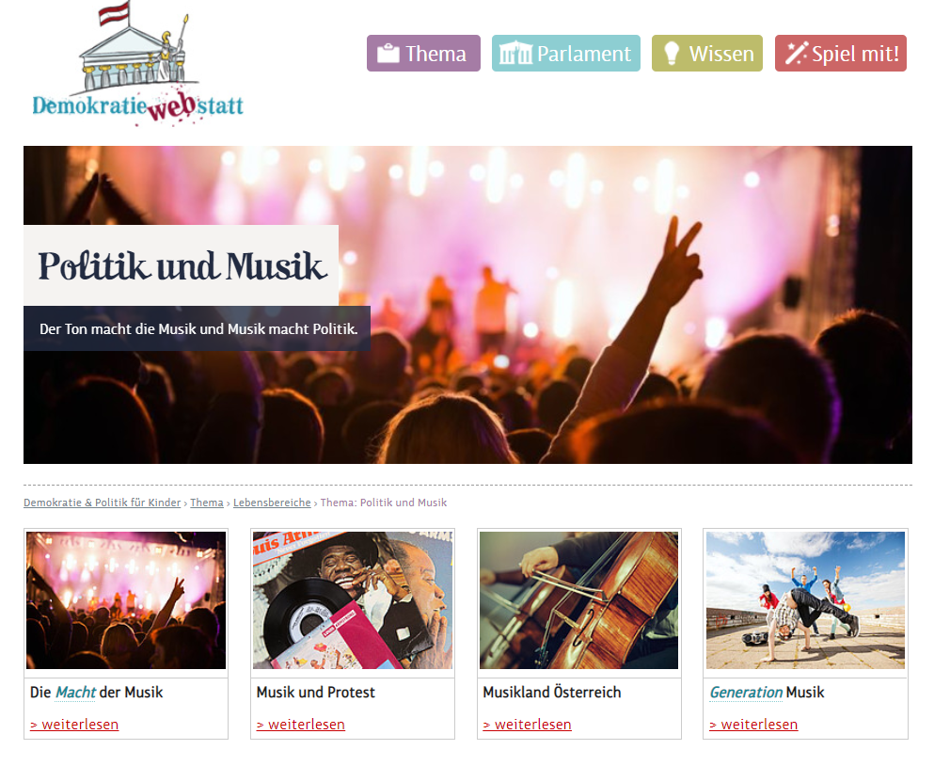

www.demokratiewebstatt.at

Slide 3
Hinweis zur Nutzung der PowerPointPräsentation
In dieser PowerPointPräsentation finden sich die wichtigsten Inhalte des Schwerpunktthemas „Politik und Musik“ in stark gekürzter Form.
Um zu den Hintergrundinformationen in den jeweiligen Kapiteln auf der DemokratieWEBstatt zu gelangen, nutzen Sie bitte die Verlinkungen.
  Bsp. Zum Kapitel auf der DemokratieWEBstatt
  Bsp. (Überschrift) Musik und Zensur
www.demokratiewebstatt.at
Notes:
Mehr dazu findest du im Kapitel

Slide 4
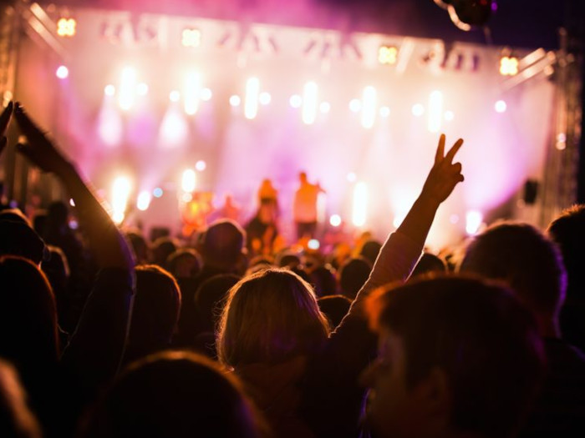
Die Macht der Musik
© Clipdealer / niserin
Zum Kapitel auf der DemokratieWEBstatt

Slide 5
Die Macht der Musik
Musik und Politik stehen in enger Verbindung zueinander: Musik wird dazu genutzt, um politische Ziele zu erreichen und Vorstellungen zu vermitteln.
Musik kann patriotische Gefühle ebenso hervorrufen, wie den Widerstandsgeist wecken.
National- und Landeshymnen sind Ausdruck nationaler Identität und wichtige Symbole für die Länder.
Viele Nationalhymnen haben einen kämpferischen Ursprung.
Die österreichische Bundeshymne entstand nach 1945.
www.demokratiewebstatt.at
Notes:
Mehr dazu findest du im Kapitel

Slide 6
Bundeshymne, Länderhymnen und Europahymne
Die österreichische Bundeshymne ist in einem Bundesgesetz verankert.
Landeshymnen sind regionale Hymnen der Bundesländer, um die Verbundenheit zum jeweiligen Bundesland auszudrücken.
Bis auf Wien hat jedes Bundesland seine eigene Landeshymne.
Die Europahymne stammt aus einer Symphonie von Ludwig van Beethoven und wird häufig zu Schillers Text mit den Zeilen „Freude, schöner Götterfunken“ gesungen.
Notes:
Mehr dazu findest du im Kapitel

Slide 7
Musik und Zensur
Musik wird vor allem in totalitären Systemen oft zensiert, z.B. wenn sie politische Botschaften enthält.
Im Nationalsozialismus wurde Musik von jüdischen KünstlerInnen verboten („Entartete Musik“), sie wurden verfolgt und ermordet.
In Österreich unterliegt die Musik „der Freiheit der Kunst“. Diese ist in der österreichischen Verfassung verankert.
Welche Musik gespielt wird und welche Musik gehört wird, ist jedem Menschen selbst überlassen (Ausnahme: Verbote für Lieder, die unter die nationalsozialistische Wiederbetätigung fallen).
www.demokratiewebstatt.at
Notes:
Mehr dazu findest du im Kapitel

Slide 8
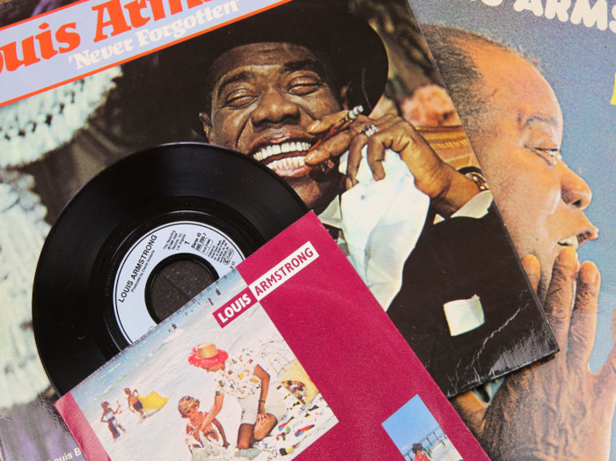
Musik und Protest
© Clipdealer / ralfliebhold
Zum Kapitel auf der DemokratieWEBstatt

Slide 9
Musik und Protest
Politische Lieder und Protestlieder beziehen sich auf aktuelle gesellschaftspolitische Ereignisse und fordern zur Reflexion und Teilnahme auf.
MusikerInnen werden zum Sprachrohr des politischen Protests.
Politische Lieder drücken die Meinung, aber auch die Stimmung einer ganzen Generation oder einer politischen Bewegung aus.
Beispiele: Die „Marseillaise“ bei der Französischen Revolution von 1789, das „Moorsoldatenlied“ der Häftlinge aus dem Konzentrationslager Bürgermoor, das Lied „Bella Ciao“ von italienischen PartisanInnen als Reaktion auf die faschistische Gewalt.
www.demokratiewebstatt.at
Notes:
Mehr dazu findest du im Kapitel

Slide 10
Engagierte MusikerInnen
  Immer wieder lösen politische Ereignisse und gesellschaftliche Umbrüche auch musikalische Reaktionen aus.
  Beispiel für eine musikalische Reaktion: Die österreichische Band „Die Schmetterlinge“ trat 2013 anlässlich des Gedenkens „75 Jahre Erinnerung an den 1. Transport österreichischer Häftlinge in das KZ-Dachau“ auf, um an die Opfer des Nationalsozialismus zu erinnern.
  Weitere österreichische LiedermacherInnen und Bands wie Rainhard Fendrich, Yasmo oder STS haben ihre Stimme gegen Rassismus, Rechtsextremismus und Sexismus erhoben.
www.demokratiewebstatt.at
Notes:
Mehr dazu findest du im Kapitel

Slide 11
Jugendkultur und Popmusik
Popmusik wurde ab den 1950er-Jahren bekannt und entstand aus einer Vielzahl von Musikrichtungen.
Sie stand für „Unangepasstheit“, Provokation und spiegelte das Lebensgefühl einer ganzen Generation wider (Beispiel: „The Beatles“).
Heute bezeichnet Popmusik jede Musik, die vielen Menschen gefällt und sich vor allem an ein jüngeres Publikum richtet.
Lieder und Moden der Popmusik werden heute zwar vielfach zitiert, haben aber keinerlei provokative Aussagekraft mehr.
www.demokratiewebstatt.at
Notes:
Mehr dazu findest du im Kapitel

Slide 12
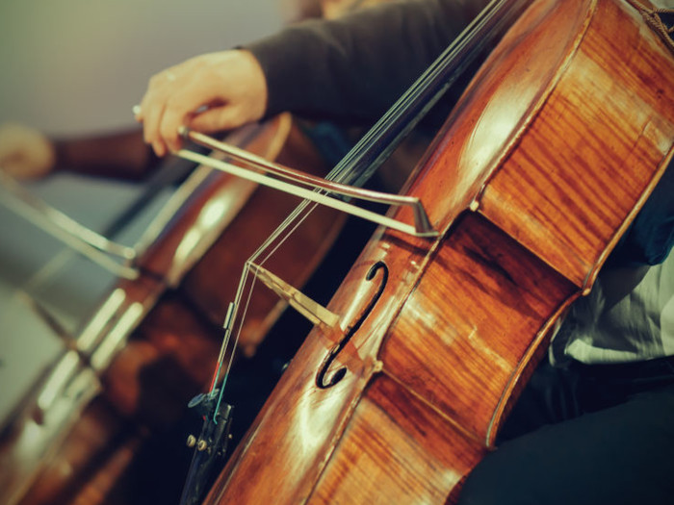
Musikland Österreich
© Clipdealer / deshacam
Zum Kapitel auf der DemokratieWEBstatt

Slide 13
Musikland Österreich
Mozart, Schubert, die Strauss-Familie – diese berühmte Namen verbindet man bis heute mit Österreich, wenn man an Musik denkt.
Auch das bekannte Weihnachtslied „Stille Nacht, heilige Nacht“ kommt aus Österreich. Es wurde 1818 erstmals gespielt und zählt heute zum UNESCO-Weltkulturerbe.
Österreich ist ein Land der Musikbegeisterten: Ein Viertel aller ÖsterreicherInnen hat selbst ein Musikinstrument erlernt.
Notes:
Mehr dazu findest du im Kapitel

Slide 14
Musikland Österreich (2)
Abseits der klassischen Musik hat Österreich musikalisch ebenfalls einiges zu bieten: Der österreichische Sänger „Falco“ landete mit seinem Lied „Rock me Amadeus“ in den 1980er Jahren einen Welthit.
Die Klänge des Donauwalzers von Johann Strauss erklingen jedes Jahr beim weltberühmten Neujahrskonzert der Wiener PhilharmonikerInnen.
Ebenfalls international bekannt wurde Österreich durch die Verfilmung des Musicals „The Sound of Music“ im Jahr 1965.
Die Eindrücke dieses Films präg(t)en das Bild Österreichs bei vielen Menschen in aller Welt.
Notes:
Mehr dazu findest du im Kapitel

Slide 15
Eurovision Song Contest – ein Wettbewerb für Europa und darüber hinaus
Der länderübergreifende Bewerb wurde als friedensstiftendes Fernsehereignis im Jahr 1956 gegründet.
Auch heute noch ist der Eurovision Songcontest (ESC) weltweit beliebt und verbindet Menschen über Ländergrenzen hinweg.
Eine der wichtigsten Regeln des ESC lautet, dass keinerlei politische Botschaften in den Songs enthalten sein dürfen.
Trotzdem kommt es immer wieder zu Konflikten zwischen einzelnen Ländern.
1974 wurde der portugiesische Beitrag beim ESC zur Initialzündung der sogenannten „Nelkenrevolution“ im eigenen Land.
Notes:
Mehr dazu findest du im Kapitel

Slide 16
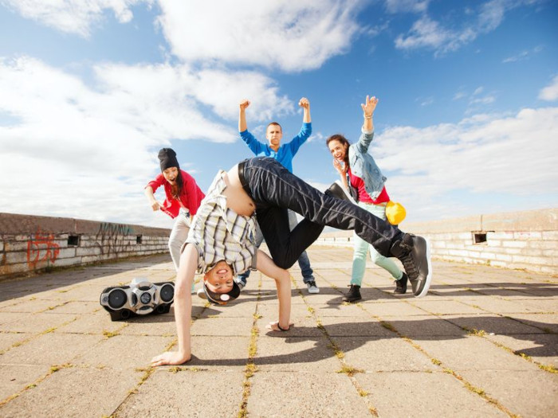
Generation Musik
© clipdealer / dolgachov
Zum Kapitel auf der DemokratieWEBstatt

Slide 17
Musik und Recht
Wer Musik macht, besitzt das Urheberrecht, und bestimmt, wer und zu welchem Preis das Werk nutzen darf.
Urheberrechte schützen das geistige Eigentum und ermöglichen es MusikerInnen, mit ihren Werken Geld zu verdienen.
Wer ein Musikstück darbietet, gilt als InterpretIn.
Ob in der Konzerthalle oder bei einem Gig auf der Straße: Jedes öffentliche Konzert braucht eine/n VeranstalterIn.
Der/die VeranstalterIn ist für alle finanziellen und organisatorischen Angelegenheiten zuständig.
www.demokratiewebstatt.at
Notes:
Mehr dazu findest du im Kapitel

Slide 18
Musikvereine und Musikschulen in Österrreich
Fast 10 Prozent aller ÖsterreicherInnen sind in einem Musikverein oder in einer Musikschule aktiv.
Fast 200.000 Kinder und Jugendliche besuchen in Österreich eine Musikschule.
Es gibt in Österreich auch zahlreiche öffentliche und private Schulen und Universitäten mit musischem Schwerpunkt.
Bereits seit 300 Jahren gibt es in Österreich Musikvereine.
Manche Menschen musizieren gerne, andere unterstützen als MusikliebhaberInnen Musikvereine und Konzerthäuser.
Musizieren schult die Konzentration, trainiert die Ausdauer und setzt Glückhormone frei.
www.demokratiewebstatt.at

Slide 19
Musiknutzung heute – vom Rap bis zum Wienerlied
Heute hören wir die meiste Musik über das Internet, z.B. über Youtube.
Auch Plattformen und Apps wie Spotify, Tiktok oder Deezer sind zum Streamen von Musikvideos sehr beliebt.
Die österreichische Musiklandschaft ist heute so vielfältig wie nie, junge MusikerInnen aus Österreich erobern die Charts.
Auch die Musikbranche wurde von Covid-19 stark getroffen, z.B. wurden Konzerte abgesagt.
Eine Studie schätzt, dass ein Drittel der aktiven MusikerInnen ihre Laufbahn aufgrund der Corona-Pandemie beenden muss.
www.demokratiewebstatt.at

Slide 20
Diskussionsfragen
Musik und Protest
Die Musik drückt das aus, was nicht gesagt werden kann und worüber zu schweigen unmöglich ist. (Victor Hugo)
  Wem und in welchen Situationen bietet Musik die Möglichkeit, Protest und Kritik zu äußern? Welche Beispiele fallen dir dazu ein?
  Was verbindest du mit Musik? Was drückt Musik für dich aus?
Musik und Soziale Medien
Viele Jugendliche nutzen die Plattform „TikTok“, um eigene Videoclips zu erstellen. Es gibt jedoch Kritik an der Plattform, weil das Mindestalter von 13 Jahren nicht überprüft wird und durch zum Teil freizügige Videos die Gefahr sexueller Belästigung besteht.
  Was steckt deiner Meinung nach dahinter, dass so viele Jugendliche eigene Tanzclips auf der Plattform veröffentlichen?
  Warum stellen sie zum Teil freizügige Videos ins Internet und geben so viel Intimität von sich
  preis?
www.demokratiewebstatt.at

